Slide 1
UNIVERSIDADE ABERTA DO SUS UNIVERSIDADE FEDERAL DE PELOTAS Especialização em Saúde da Família Modalidade a Distância Turma n° 8
Melhoria da Atenção à Pessoa com Hipertensão Arterial e/ou Diabetes Mellitus, ESF Nossa Senhora Consoladora, Lagoa Vermelha/RS
Especializanda: Reina Ruiz Barrera
Orientadora: Mônica Vohlbrecht
Pelotas, 2015

Slide 2
INTRODUÇÃO
Nas estatísticas de saúde do Município Lagoa Vermelha percebe-se que a Hipertensão Arterial e/ou Diabetes Mellitus tinha alta prevalência e baixas taxas de controle.
O controle adequado dos usuários hipertensos e/ou diabéticos foi uma das prioridades da Atenção Básica.
O diagnóstico precoce, o bom controle e o tratamento são essenciais para diminuição dos eventos cardiovasculares adversos.

Slide 3
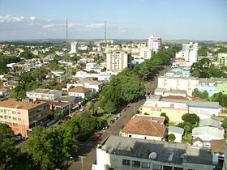
Caracterização do Município de Lagoa Vermelha
Situa-se na região Nordeste do Estado do RS, na Microrregião de Vacaria.
População de 27.525 habitantes (IBGE)
Extensão territorial: 1.263,502 (km²)
Densidade demográfica: 21,78 (hab/km²)
Hospital de médio porte
Ambulatório municipal com
atendimento de especialidades.

Slide 4
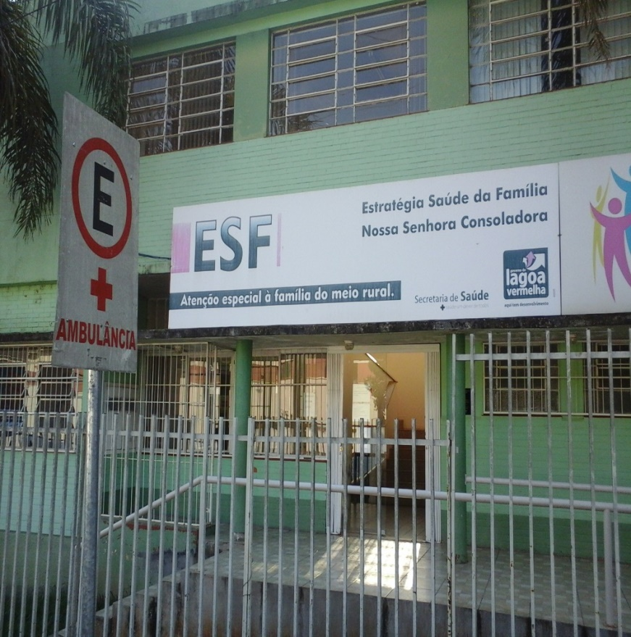
Características da ESF Nossa Senhora Consoladora
Atende a população da zona rural do município de Lagoa Vermelha que abrange 6.040 pessoas.
Foi inaugurada em 23 de março 2012.
Sua estrutura é composta por:
consultório médico
consultório de enfermagem
sala de procedimentos
sala de esterilização
banheiros
Cozinha
sala de vacina
Farmácia
sala para recepção.

Slide 5
Introdução
Situação da ação programática antes da intervenção
Atendimentos de usuários hipertensos e diabéticos com mau controle, que evoluíram com complicações cardiovasculares.
Ausência da avaliação de risco cardiovascular.
Exame físico inadequado.
Poucos usuários com exames complementares em dia.

Slide 6
Introdução
Situação da ação programática antes da intervenção
Atraso nas consultas programadas.
Falta de adesão às mudanças de estilo de vida e ao tratamento adequado.
Não estavam criados os grupos de HIPERDIA.
Poucas ações de promoção em saúde.

Slide 7
Objetivos
Objetivos geral
Melhorar a atenção à Pessoa com Hipertensão Arterial Sistêmica e/ou Diabetes Mellitus na ESF Nossa Senhora Consoladora, Lagoa Vermelha/RS.
Objetivos específicos
Ampliar a cobertura a hipertensos e/ou diabéticos
Melhorar a qualidade da atenção a hipertensos e/ou diabéticos
Melhorar a adesão de hipertensos e/ou diabéticos ao programa
Melhorar o registro das informações
Mapear hipertensos e diabéticos de risco para doença cardiovascular
Promover a saúde de hipertensos e diabéticos

Slide 8
Metodologia
Ações realizadas durante a intervenção
Período de 16 semanas
1.350 hipertensos
386 diabéticos
24 metas
6 objetivos
Eixos da intervenção:
Organização e gestão do serviço
Monitoramento e avaliação
Engajamento público
Qualificação da prática clínica

Slide 9
Metodologia
Logística
Protocolos do MS, 2013 - Estratégias para o cuidado da pessoa com doença crônica – HAS e DM
Ficha espelho
Planilha de coleta de dados
Prontuário
Materiais complementares criados pela equipe
Arquivos para as fichas-espelho
Garantido pelos gestores municipais a realização dos exames complementares, impressões de documentos e o transporte.

Slide 10
Objetivos, Metas e Resultados
Objetivo 1: Ampliar a cobertura a hipertensos e/ou diabéticos
Meta 1.1 - Ampliar a cobertura aos hipertensos para 100%.
Resultado: Ampliada a cobertura aos usuários hipertensos para
396 (29,3%)
Figura 1: Cobertura do programa de atenção ao hipertenso na unidade de saúde. Lagoa Vermelha/RS, 2015

Slide 11
Objetivos, Metas e Resultados
Objetivo 1: Ampliar a cobertura dos hipertensos e/ou diabéticos.
Meta 1: Ampliar a cobertura aos diabéticos para 100%.
Resultados: Ampliada a cobertura aos usuários diabéticos para 307 (79,5%).
Figura 2: Cobertura do programa ao diabético na unidade de saúde. Lagoa Vermelha/ RS. 2015

Slide 12
Objetivos, Metas e Resultados
Objetivo 2: Melhorar a qualidade da atenção a hipertensos e/ou diabéticos
Meta 2: Realizar exame clínico apropriado em 100% dos hipertensos cadastrados
Resultados: Atingidos 251 (93,7%)
Figura 3: Proporção de hipertensos com o exame clínico em dia de acordo com o protocolo. Lagoa Vermelha/RS, 2015

Slide 13
Objetivos, Metas e Resultados
Objetivo 2. Melhorar a qualidade da atenção a hipertensos e/ou diabéticos.
Meta 3. Realizar exame clínico apropriado em 100% dos diabéticos cadastrados
Resultados: Atingimos 285 (92,8%)
Figura 4: Proporção de diabéticos com exame clínico em dia de acordo com o protocolo. Lagoa Vermelha/RS, 2015

Slide 14
Objetivos, Metas e Resultados
Objetivo 2. Melhorar a qualidade da atenção a hipertensos e/ou diabéticos.
Meta 4. Garantir a 100% dos hipertensos a realização de exames complementares em dia de acordo com o protocolo.
Resultados: Exames complementares em dia de acordo com o protocolo para 251 (93,7%).
Figura 5: Proporção de hipertensos com os exames complementares em dia de acordo com o protocolo. Lagoa Vermelha/RS, 2015

Slide 15
Objetivos, Metas e Resultados
Objetivo 2. Melhorar a qualidade da atenção a hipertensos e/ou diabéticos.
Meta 5. Garantir a 100% dos diabéticos a realização de exames complementares em dia de acordo com o protocolo.
Resultados: Exames complementares em dia de acordo com o protocolo para 285 (92,8%).
Figura 6: Proporção de diabéticos com os exames complementares em dia de acordo com o protocolo. Lagoa Vermelha/RS, 2015.

Slide 16
Objetivos, Metas e Resultados
Objetivo 2. Melhorar a qualidade da atenção a hipertensos e/ou diabéticos
Meta 6: Priorizar a prescrição de medicamentos da farmácia popular para 100% dos hipertensos cadastrados na ESF.
Resultados: Prescrição de medicamentos da farmácia popular para 252 (94,0 %).
Figura 7: Proporção de hipertensos com prescrição de medicamentos da
farmácia Popular/HIPERDIA priorizada. Lagoa Vermelha/RS.2015

Slide 17
Objetivos, Metas e Resultados
Objetivo 2: Melhorar a qualidade da atenção a hipertensos e/ou diabéticos
Meta 7: Priorizar a prescrição de medicamentos da farmácia popular para 100% dos diabéticos cadastrados na ESF.
Resultados: Prescrição de medicamentos da farmácia popular para 278 (90,8 %).
Figura 8: Proporção de diabéticos com prescrição de medicamentos da Farmácia Popular/HIPERDIA priorizada. Lagoa Vermelha/RS, 2015.

Slide 18
Objetivos, Metas e Resultados
Objetivo 2. Melhorar a qualidade da atenção a hipertensos e/ou diabéticos.
Meta 8: Realizar avaliação da necessidade de atendimento odontológico em 100% dos hipertensos
Resultado: Atingido 218 (81,3 %).
Figura 9: Proporção de hipertensos com avaliação da necessidade de atendimento odontológico. Lagoa Vermelha/RS, 2015

Slide 19
Objetivos, Metas e Resultados
Objetivo 2. Melhorar a qualidade da atenção a hipertensos e/ou diabéticos.
Meta 9: Realizar avaliação da necessidade de atendimento odontológico em 100% dos diabéticos.
Resultado: Atingido 223 (72,6 %).
Figura 10: Proporção de diabéticos com avaliação da necessidade de atendimento odontológico. Lagoa Vermelha/RS, 2015

Slide 20
Objetivos, Metas e Resultados
Objetivo 3. Melhorar a adesão de hipertensos e diabéticos ao programa
Meta 10. Buscar 100% dos hipertensos faltosos às consultas na unidade de saúde conforme a periodicidade recomendada.
Resultados: Cumpridos em 100% dos usuários atendidos.

Slide 21
Objetivos, Metas e Resultados
Objetivo 3. Melhorar a adesão de hipertensos e diabéticos ao programa
Meta 11 :Buscar 100% dos diabéticos faltosos às consultas na unidade de saúde conforme a periodicidade recomendada
Resultado: conseguimos atingir 20 (100%)
Figura 11: Proporção de diabéticos faltosos às consultas médicas com busca ativa. Lagoa Vermelha/RS, 2015

Slide 22
Objetivos, Metas e Resultados
Objetivo. Melhorar o registro das informações.
Meta 12: Manter ficha de acompanhamento de 100% dos hipertensos cadastrados na unidade de saúde.
Resultados: Atingimos a meta em 267 (99,6%).
Figura 12: Proporção de hipertensos com registro adequado na ficha de acompanhamento. Lagoa Vermelha/RS.2015

Slide 23
Objetivos, Metas e Resultados
Objetivo 4. Melhorar o registro das informações
Meta 13: Manter ficha de acompanhamento de 100% dos diabéticos cadastrados na unidade de saúde.
Resultados: Atingimos a meta em 305 (99,3%).
Figura 13: Proporção de diabéticos com registro adequado na ficha de acompanhamento. Lagoa Vermelha/RS, 2015

Slide 24
Objetivos, Metas e Resultados
Objetivo 5. Mapear hipertensos e diabéticos de risco para doença cardiovascular.
Meta 14: Realizar avaliação do risco cardiovascular em 100% dos hipertensos cadastrados na unidade de saúde.
Resultados: Realizada avaliação do risco cardiovascular em 252 (94,0%).
Figura 14: Proporção de hipertensos com estratificação de risco cardiovascular. Lagoa Vermelha/RS, 2015.

Slide 25
Objetivos, Metas e Resultados
Objetivo 5. Mapear hipertensos e diabéticos de risco para doença cardiovascular.
Meta 16: Realizar avaliação do risco cardiovascular em 100% dos diabéticos cadastrados na unidade de saúde.
Resultados: Realizada avaliação do risco cardiovascular em
289 (94,1%).
Figura 15: Proporção de diabéticos com estratificação de risco cardiovascular. Lagoa Vermelha/RS, 2015

Slide 26
Objetivos, Metas e Resultados
Objetivo 6. Promover a saúde de hipertensos e diabéticos.
Meta 17: Garantir orientação nutricional sobre alimentação saudável a 100% dos hipertensos
Resultados: Realizada orientação nutricional em 264 (98,5%).
Figura 16: Proporção de hipertensos com orientação nutricional sobre alimentação saudável. Lagoa Vermelha/RS, 2015

Slide 27
Objetivos, Metas e Resultados
Objetivo 6. Promover a saúde de hipertensos e diabéticos.
Meta 18: Garantir orientação nutricional sobre alimentação saudável a 100% dos diabéticos
Resultados: Realizada orientação nutricional em 299 (97,4%).
Figura 17: Proporção de diabéticos com orientação nutricional sobre alimentação saudável. Lagoa Vermelha/RS, 2015.

Slide 28
Objetivos, Metas e Resultados
Objetivo 6. Promover a saúde de hipertensos e diabéticos.
Meta 19 : Garantir orientação sobre a prática regular de atividade física 100% dos hipertensos.
Resultados: Realizada orientação a 264 (98,5%).
Figura 18: Proporção de hipertensos com orientação sobre prática regular de atividade física. Lagoa Vermelha/RS, 2015

Slide 29
Objetivos, Metas e Resultados
Objetivo 6. Promover a saúde de hipertensos e diabéticos.
Meta 20: Garantir orientação sobre a prática regular de atividade física 100% dos diabéticos.
Resultados: Realizada orientação a 300 (97,7%).
Figura 19: Proporção de diabéticos com orientação sobre prática regular de atividade física. Lagoa Vermelha/RS, 2015

Slide 30
Objetivos, Metas e Resultados
Objetivo 6. Promover a saúde de hipertensos e diabéticos
Meta 21 : Garantir orientação sobre os riscos do tabagismo a 100% dos hipertensos.
Resultados: Realizada orientação a 265 (98,9%).
Figura 20: Proporção de hipertensos com orientação sobre os riscos do tabagismo. Lagoa Vermelha/RS, 2015.

Slide 31
Objetivos, Metas e Resultados
Objetivo 6. Promover a saúde de hipertensos e diabéticos
Meta 22 : Garantir orientação sobre os riscos do tabagismo a 100% dos diabéticos.
Resultados: Realizada orientação a 300 (97,7%).
Figura 21: Proporção de diabéticos com orientação sobre os riscos do tabagismo. Lagoa Vermelha/RS, 2015

Slide 32
Objetivos, Metas e Resultados
Objetivo 6. Promover a saúde de hipertensos e diabéticos.
Meta 23: Garantir orientação sobre higiene bucal a 100% dos hipertensos
Resultados: Realizada orientação a 264 (98,5%).
Figura 22: Proporção de hipertensos com orientação sobre higiene bucal. Lagoa Vermelha/RS, 2015

Slide 33
Objetivos, Metas e Resultados
Objetivo 6. Promover a saúde de hipertensos e diabéticos
Meta 24: Garantir orientação sobre higiene bucal a 100% dos diabéticos
Resultados: Realizada orientação a 299 (97,4%).
Figura 23: Proporção de diabéticos com orientação sobre higiene bucal. Lagoa Vermelha/RS, 2015

Slide 34
Discussão
Importância da intervenção para equipe
Qualificação profissional da equipe multidisciplinar no acompanhamento à HAS e DM.
Visão da equipe em relação ao acompanhamento da HAS e o DM.
Mudanças positivas nos processos de trabalho, melhorando o planejamento das ações em saúde.
Permitiu trabalhar com mais união, dedicação e integralidade.
Reforçou o compromisso e as atribuições tanto da equipe quanto de cada um dos profissionais.

Slide 35
Discussão
Importância da intervenção para o serviço
Incorporação no cotidiano do serviço como uma ação de acompanhamento dos portadores de HAS e DM.
Melhoria dos registros das informações.
Melhoria na eficiência do serviço e dos materiais utilizados na ESF.

Slide 36
Discussão
Importância da intervenção para a comunidade
Melhorou a qualificação do atendimento clínico para todos os usuários.
Parceria com as lideranças comunitárias.
Formação dos grupos de hipertensos e diabéticos.
Atividades de promoção e prevenção de saúde durante o acolhimento na UBS.
Realização das visitas domiciliares para busca de faltosos ou com difícil acesso ao serviço de saúde.

Slide 37
Reflexão crítica sobre o processo pessoal de aprendizagem
Troca de experiências entre colegas, orientadores e a equipe multidisciplinar.
Organização do processo de trabalho da equipe.
Importância dos registros no planejamento das ações em saúde.
Importância das ações educativas de promoção e prevenção.
Melhoria na minha prática profissional.
Melhorar, cada vez mais, o impacto de suas ações na vida e na qualidade de vida das pessoas sob seus cuidados.
Qualificação da língua portuguesa.

Slide 38
Agradecimentos
A Deus por me proporcionar grandes oportunidades em minha vida.
A minha família em especial minha mãe pelo incentivo ao trabalho e aos estudos.
A minha orientadora Mônica pelo auxílio, dedicação e preocupação.
Aos meus colegas pela cumplicidade.
A equipe do ESF Nossa Senhora Consoladora pela recepção calorosa e pelos ótimos momentos de trabalho compartilhados.
E a todos que, de alguma maneira, contribuíram para realização deste trabalho.

Slide 39
Atendimento clínico individual na UBS

Slide 40
Encontro com o grupo HIPERDIA

Slide 41
REUNIÃO DA EQUIPE

